Slide 1
The first web page（1992）

Slide 2
Yahoo！（1996）

Slide 3
HTML DOM（css，event）

Slide 4
渲染Dom节点
解析html，将标签转化为dom节点
构建render树
解析颜色、大小等属性。按序显示到屏幕上
绘制
执行布局，遍历render树

Slide 5
Render tree（渲染树）
1.由元素显示序列中的可见元素组成。
2.每个渲染对象用一个和该节点css盒模型相对应的矩形区域来表示。

Slide 6
Dom tree & render tree

Slide 7
Dom树 --------------- 表示页面结构
渲染树 --------------- 表示DOM节点如何个显示

Slide 8
CSS
1.<style></style>
2.<link />
3.inline
一定要放head？
样式的优先级？

Slide 9
增加样式（修改样式）
Element.style[property] = “new style”
Element.style.cssText=“name1:value1;name2:value2;”
Tips:
1、属性一定要存在(不存在虽然不会报错)
2、属性写成驼峰形式（float?）
3、赋值一定是字符串

Slide 10
获取样式
Console.log(Obj.style[property]) ; ×
getComputedStyle(Obj,false).property （IE9+）
Obj.currentStyle.property （IE系）

Slide 11
删除样式
Element.style[property] = “”;

Slide 12
优化
Why：JS修改DOM树需要重新构建DOM树，阻塞其他的下载和呈现。
1.用class批量操作样式。
2.将元素脱离文档流。
3.多次操作节点后在插入到文档中。
4.先将需要操作的节点隐藏后修改，然后在显示。

Slide 13
重绘
一个元素外观的改变所触发的浏览器行为。
例如改变visibility、outline、背景色等属性。浏览器会根据元素的新属性重新绘制，使元素呈现新的外观。
重绘不会带来重新布局，并不一定伴随重排。

Slide 14
重排
重排是更明显的一种改变，可以理解为渲染树需要重新计算。
1. DOM元素的几何属性变化
2. DOM树的结构变化
3. 获取某些属性（offsetWidth，offsetHeight等）

Slide 15
事件
鼠标点击事件
click，mouseouver，mouseout，mousemove，mouseup，mousedown…
键盘事件
keyup，keydown
其他事件
focus，blur，load
移动端
touchstart，touchmove，touchend

Slide 16
添加事件
1.行间事件
2.obj.on____ = function(){};
3. obj.addEventListener(sEv,fn,false); ()
obj.attachEvent("on"+sEv,fn);

Slide 17
删除事件
1.行间的直接删
2.obj.on____ = null；
3.obj.removeEventListerner(sEv,fn,false);
obj.detachEvent(“on”+sEv,fn);

Slide 18
鼠标点击和移动端的点击

Slide 19
Event
事件对象：
储存事件的详情信息
ev || event (ev兼容ie,chrome )
（event兼容chrome和firefox）

Slide 20
Event的一些属性

Slide 21
事件流

Slide 22
冒泡与捕获
冒泡：子元素的事件会传到父元素身上
（无论子元素在哪里）
怎么取消？
ev.cancelBubble = true；
ev.stopPropagation();
return false；（jQuery）

Slide 23
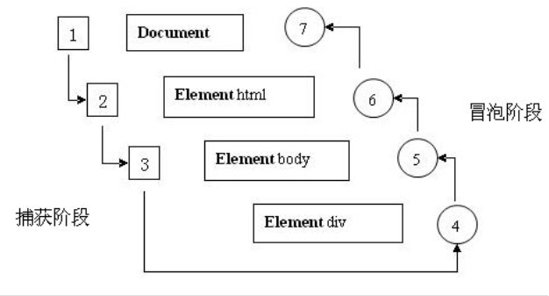
事件委托
原理：子元素的事件冒泡至父级，
通过判断事件源来进行事件委托。

Slide 24
Mouseover和mouseout的bug
解决方法：
1、用mouseenter和mouseleave。
2、event的事件源。
event.srcElement || event.relatedTarget
ie,chrome firefox,chrome,ie 9+

Slide 25
键盘事件
keyup，keydown
几个事件对象下的属性：
keyCode，ctrlKey，shiftKey，altKey

Slide 26
over！

